Slide 1
职业健康培训

Slide 2
●职业病危害基本情况
●职业病防护基本知识
●职业病防治法律法规
●企业职业病防治职责
●劳动者的权利与义务
●公司职业病防治措施
职业健康

Slide 3
职业病危害基本情况
目前，我国产生有毒有害因素的企业超过1600万家，受到职业病威胁的人数超过2亿。由于劳动者基数巨大加之较高的职业病发病率，我国职业病发病人数高居世界首位。

Slide 4
职业病危害基本情况
我国职业病危害特点
1.接触职业危害人数众多，患者总量巨大；
2.职业危害分布行业广，中小企业危害严重；
3.职业危害流动性大，危害转移严重；
4.群发性职业危害流动性大，在国内造成严重影响。

Slide 5
职业病危害基本情况
什么是职业病
企业、事业单位和个体经济组织等用人单位的劳动者在职业活动中，因接触粉尘、放射性物质和其他有毒有害因素而引起的疾病。
什么是职业危害
指存在于工作场所或解除特定职业相伴随，对从事该职业活动的劳动者可能造成健康损害或者影响的各种危害

Slide 6
职业病危害基本情况
职业病分类
国家卫生计生委、人力资源社会保障部、安全监管总局、全国总工会4部门联合印发《职业病分类和目录》将职业病分为：1.职业性尘肺病及其他呼吸系统疾病、2.职业性皮肤病、3.职业性眼病、4.职业性耳鼻喉口腔疾病、5.职业性化学中毒、6.物理因素所致职业病、7.职业性放射性疾病、8.职业性传染病、9.职业性肿瘤、10.其他职业病。10类132种。

Slide 7
职业病危害基本情况
职业病的特点
1.病因明确，职业病一般是由于接触职业性有害因素引起的。
2.发病与劳动条件密切相关，发病与否及发病时间的早与迟往往取决于接触职业性因素的时间、数量。劳动强度大、作业场所环境恶劣是导致职业病发病的根本原因。
3.具有群体性发病的特征。
4.具有临床特征，同一种职业病、时间临床表现、病程进展上往往具有特定的表现。

Slide 8
职业病危害基本情况
职业病确诊的必要条件
1.患病主体是企业、事业单位或者个体经济组织的劳动者；
2.必须是在从事执业活动的过程中产生的；
3.必须是因接触粉尘、放射性物质和其他有毒、有害物质等职业危害因素引起的；
4.必须是国家公布的职业病分类和目录所列的职业病。

Slide 9
职业病危害基本情况
职业病确诊
1.职业史、既往史；
2.职业健康监护档案复印件；
3.职业健康检查结果；
4.工作场所历年职业病危害因素检测、评价资料；
5.诊断机构要求提供的其他必需的有关材料。
诊断机构会结合劳动者的临床表现、检查结果、劳动者的职业史、职业病危害接触史，以及劳动者的自述、安全生产监督管理部门提供的日常监督检查信息等，做出相应鉴定结论。

Slide 10
职业病危害基本情况
职业危害分类
1.粉尘类
2.化学因素
3.物理因素
4.放射性因素
5.生物因素
6.其他因素

Slide 11
职业病危害基本情况
粉尘类对人体的危害
1、破坏人体正常的防御功能。
2、可引起肺部疾病。长期大量吸入粉尘，使肺组织发生弥漫性、进行性纤维组织增生，引起尘肺病，导致呼吸功能严重受损而使劳动能力下降或丧失。矽肺是纤维化病变最严重、进展最快、危害最大的尘肺。
3、致癌。有些粉尘具有致癌性，如石棉是世界公认的人类致癌物质，石棉尘可引起间皮细胞瘤，可使肺癌的发病率明显增高。

Slide 12
职业病危害基本情况
粉尘类对人体的危害
4、毒性作用。铅、砷、锰等有毒粉尘，能在支气管和肺泡壁上被溶解吸收，引起铅、砷、锰等中毒。
5、局部作用。粉尘堵塞皮脂腺是皮肤干燥，可引起痤疮、毛囊炎、脓皮病等;粉尘对角膜的刺激及损伤可导致角膜的感觉丧失，角膜浑浊等改变;粉尘刺激呼吸道粘膜，可引起鼻咽、咽炎、喉炎。

Slide 13
职业病危害基本情况
化学因素对人体的危害
1、生产工艺过程中产生的有害因素：如铅、苯系物，氯、汞等生产性毒物;
2、生产环境中的有害因素：包括自然环境因素的作用，如炎热季节高温辐射，寒冷季节因窗门紧闭而通风不良等;厂房建设或布局不合理，如有毒工段和无毒工段安排在一个车间，由不合理生产过程所致环境污染等。

Slide 14
职业病危害基本情况
物理因素对人体的危害
物理因素主要有：噪声、高温、低气压、高气压、高原低氧、振动、激光、低温、微波、紫外线、红外线、工频电磁场、高频电磁场、超高频电磁场及以上未提及的可导致职业病的其他物理因素。

Slide 15
职业病危害基本情况
放射性因素对人体的危害
放射性职业病即由电离辐射照射机体引起的一系列疾病。职业性放射性职业病包括外照射急性放射病、外照射亚急性放射病、外照射慢性放射病、内照射放射病、放射性皮肤疾病、放射性肿瘤、放射性骨损伤、放射性甲状腺疾病、放射性性腺疾病、放射复合伤以及根据《职业性放射性疾病诊断标准（总则）》可以诊断的其他放射性损伤。

Slide 16
职业病危害基本情况
生物因素对人体的危害
生物性有害因素对职业人群的健康损害，除引起法定职业性传染病，如炭疽、布氏杆菌病、森林脑炎外，也是构成哮喘、外源性、过敏性肺泡炎和职业性皮肤病等法定职业病的致病因素之一。

Slide 17
职业病危害基本情况
其他因素对人体的危害
1、金属烟
2、井下不良作业条件（限于井下工人）
3、刮研作业（限于手工刮研作业人员）

Slide 18
职业病防护基本知识
本单位危害因素
1、谷物粉尘;
2、高温；
3、噪声；

Slide 19
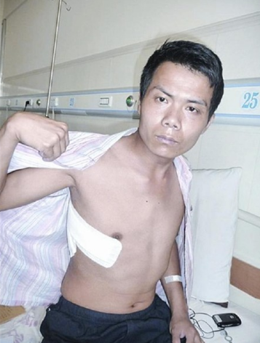
职业病防护基本知识
尘肺之殇—开胸验肺
呼吸是每个动物都无偿享有的权利，但尘肺病人这点权利都被剥夺了，有时候想想真不如托生其他动物，最起码不得尘肺。--张海超

Slide 20
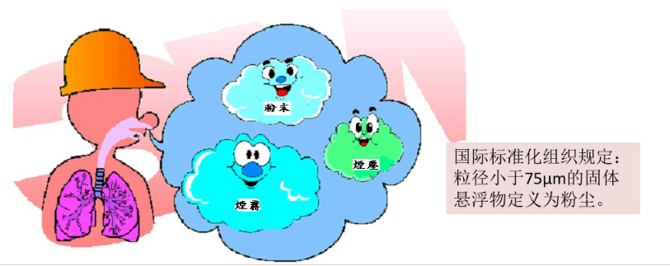
职业病防护基本知识
粉尘基本知识
是指悬浮在空气中的固体微粒。国际标准化组织规定，粒径小于75μm的固体悬浮物定义为粉尘。在生活和工作中，生产性粉尘是人类健康的天敌，是诱发多种疾病的主要原因。

Slide 21
职业病防护基本知识
粉尘基本知识
粉尘进入人体后主要可引起职业性呼吸系统疾病，长期接触高浓度粉尘可引起肺组织纤维化为主的全身性疾病——尘肺病，如：尘肺、呼吸系统肿瘤、粉尘性炎症等；对上呼吸道粘膜、皮肤等部位产生局部刺激作用可引起相应疾病。

Slide 22
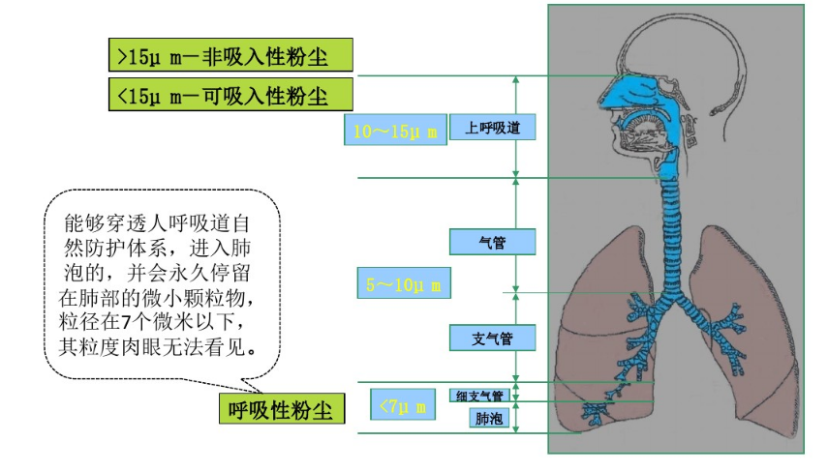
职业病防护基本知识
粉尘基本知识

Slide 23
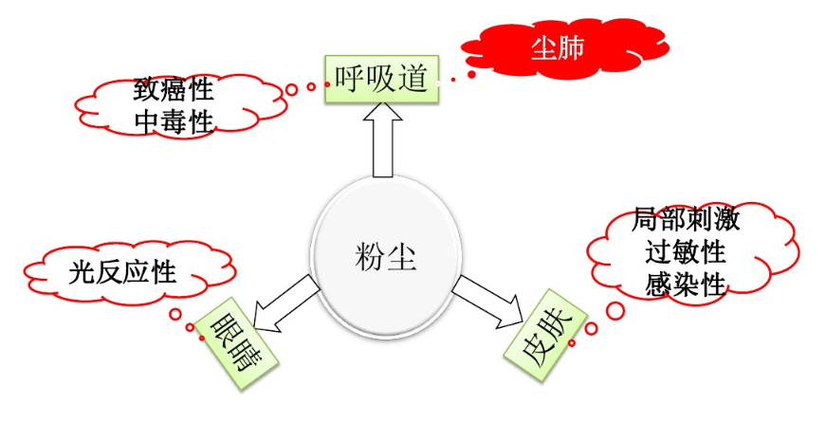
职业病防护基本知识
粉尘基本知识--进入人体的途径及危害

Slide 24
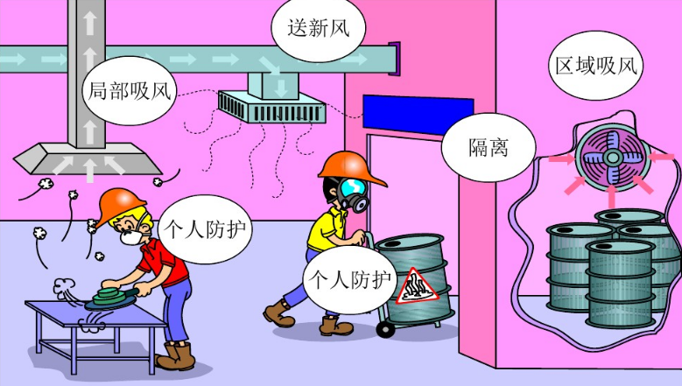
职业病防护基本知识
粉尘防护基本知识--
工程防护措施：
1.局部吸风去除污风
2.输送新风供给呼吸
3.较大污染采取隔离
个体防护措施：
1.佩戴安全帽
2.佩戴口罩、耳塞
3.穿工作服

Slide 25
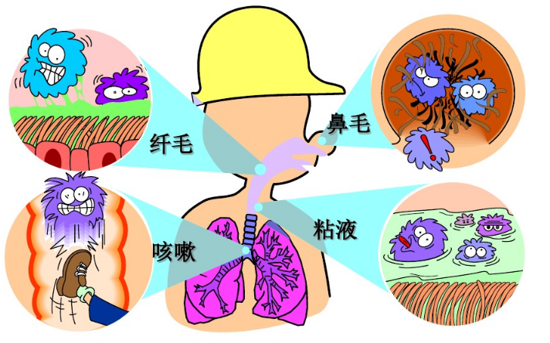
职业病防护基本知识
粉尘防护基本知识--人体自身防御

Slide 26
职业病防护基本知识
高温防护基本知识
高温作业是指：在生产劳动过程中，工作地点平均WBGT指数≥25℃时的作业
高温危害：致使体温调节产生障碍、水盐代谢失调、循环系统负荷增加、消化系统疾病增多、神经系统兴奋性降低、肾脏负担加重。当作业场所气温超过34℃时，即可能发生中暑事件。

Slide 27
职业病防护基本知识
高温防护基本知识--防护措施
1.合理设计工艺流程：合理设计工艺流程，改进生产设备和操作方法是改善 高温作业劳动条件的根本措施。
2.隔热：隔热是防止热辐射的重要措施。
3.供给饮料和补充营养：高温作业工人应补充与出汗量相等的水分和盐分。

Slide 28
职业病防护基本知识
高温防护基本知识--防护措施
4.通风降温：自然通风，任何房屋均可通过门窗、缝隙进行自然通风换气；高温车间仅仅靠这种方式是不够的，热量大、热源分散的高温车间，应安装通风设施。
5. 个人防护：高温工人的工作服，应以耐热、导热系数小而透气性能好的织物制成。
6.加强医疗预防工作对高温作业工人应进行就业前和入暑前体格检查。

Slide 29
职业病防护基本知识
噪声防护基本知识
噪声：是发生体做无规则运动时发出的声音，声音由物体振动引起，以波的形式在一定的介质（如固体、液体、气体）中进行传播，通常所说的噪声污染是指人为造成的。当噪声对人及周围环境造成不良影响时，就形成噪声污染。
噪声危害：给人带来烦恼，影响人们工作、学习、休息。长期接触强噪声会引起听力下降、神经性衰弱综合症、职业性听力损伤等病症。

Slide 30
职业病防护基本知识
噪声防护基本知识--防护措施
1.控制噪声源；
2.在传播途径上降低噪声；
3.佩戴个人防护用品。

Slide 31
职业病防治法律法规
《中华人民共和国职业病防治法》
《中华人民共和国安全生产法》
《中华人民共和国劳动法》
《中华人民共和国尘肺病防治条例》
《工伤保险条例》
《劳动防护用品监督管理条例》
《工作场所职业卫生监督管理规定》
《用人单位职业健康监护监督管理办法》

Slide 32
职业病防治法律法规
《中华人民共和国职业病防治法》
第三条 职业病防治工作坚持预防为主、防治结合的方针，建立用人单位负责、行政机关监管、行业自律、职工参与和社会监督的机制，实行分类管理、综合治理。

Slide 33
企业职业病防治职责
1.单位应当为劳动者创造符合国家职业卫生标准和卫生要求的工作环境和条件，并采取措施保障劳动者获得职业卫生保护。
2.用人单位应当建立、健全职业病防治责任制，加强对职业病的防治管理，提高职业病防治水平，对本单位产生的职业病危害承担责任。
3用人单位必须依法参加工伤社会保险。

Slide 34
劳动者的权利与义务
权利
1.获得职业卫生教育、培训；
2.获得职业健康检查、职业病诊疗、康复等职业病防治服务；
3.了解工作场所产生或者可能产生的职业病危害因素、危害后果和应当采取的职业病防护措施；
4.要求用人单位提供符合防治职业病要求的职业病防护设施和个人使用的职业病防护用品，改善工作条件；
5.对违反职业病防治法律、法规以及危及生命健康的行为提出批评、检举和控告；
6.拒绝违章指挥和强令进行没有职业病防护措施的作业；
7.参与用人单位职业卫生工作的民主管理，对职业病防治工作提出意见和建议。

Slide 35
劳动者的权利与义务
义务
1.参加职业卫生培训的义务
2.职业病及疑似职业病报告的义务
3.佩戴劳动用品的义务

Slide 36
公司职业病防治措施
工程技术措施，实现本质安全
1.无毒材料代替有毒材料；
2.采用机械化自动化减少危害接触；
3.有害作业与无害作业分开，不同危害作业分开；
4.工业通风及时将有害物质排走。

Slide 37
公司职业病防治措施
公司职业健康管理措施
1.设置职业卫生管理机构，配备专职和兼职的职业卫生管理人员，负责本单位的职业病防治工作；
2.制定职业病防治计划和实施方案；
3.建立、健全职业卫生管理制度和操作规程；
4.建立、健全职业卫生档案和劳动者健康监护档案；
5.建立、健全工作场所职业病危害因素监测及评价制度；
6.建立、健全职业病危害事故应急救援预案。

Slide 38
公司职业病防治措施
针对个体防护措施
1.职业健康教育培训；
2.建立个人职业健康管理档案；
3.发放个人劳动防护用品；

Slide 39
公司职业病防治措施
个人防护用品
个体防护用品（personal protective equipment,PPE): 作业者在工作过程中为免遭事故伤害和职业危害，个人随身穿戴的用品。PPE是保障作业者安全健康的最后一道防线。
公司目前提供的个人防护用品包括：工作服、口罩、手套、耳塞。

Slide 40
公司职业病防治措施
工作服
防水、防尘、防油污以及防止皮肤组织的擦伤、刮伤，防止有毒有害物质对皮肤组织的腐蚀、伤害。
口罩
防尘、防止有毒有害气体通过鼻腔、口腔进入人体。

Slide 41
公司职业病防治措施
耳塞
置放于耳道内，用于阻止声能进入，但不能阻止相当一部分的声能通过头部传导到听觉器官。

Slide 42
公司职业病防治措施
企业职业病防护制度
1.职业病危害防治责任制
2.职业病危害事故处置与报告制度
3.职业病危害危害项目申报制度
4.职业病危害应急救援与管理制度
4.职业病危害应急救援与管理制度
5.职业健康宣传教育培训制度
6.职业危害防护设施维护检修制度
7.职业危害因素监测及评价制度

Slide 43
公司职业病防治措施
企业职业病防护制度
8.岗位职业健康操作规程
9.建设项目职业卫生“三同时”管理制度
10.劳动者职业健康监护极其档案管理制度
11.职业病防护用品管理制度
12.职业病危害防告知制度
13.法律法规要求的其他规章制度

Slide 44
谢 谢

